Slide 1

TOÁN

Slide 2









TRò chơi : Hái táo

Slide 3



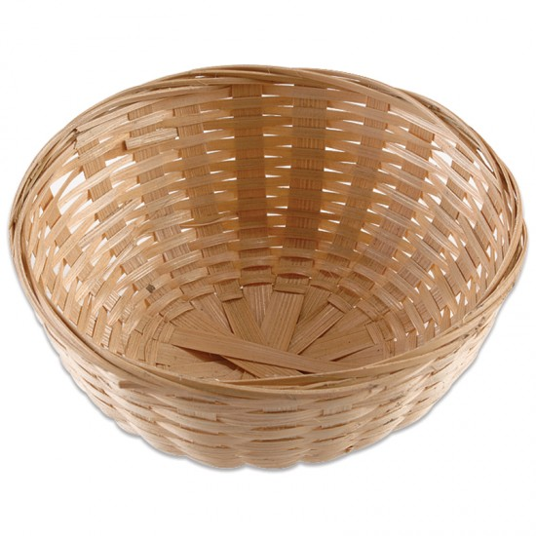
Trò chơi: Hái táo

Slide 4
Trò chơi: Hái táo

Slide 5
Trò chơi: Hái táo

Slide 6
Trò chơi: Hái táo

Slide 7


Bài 2: Tính nhẩm:
10 – 2=
6 – 3 =
7 – 6 =
1
8 – 7=
7 – 5=
9 - 6=
4
2
9 – 5 =
6 – 5 =
10 – 8 =
1
2
1
1
3
2

Slide 8
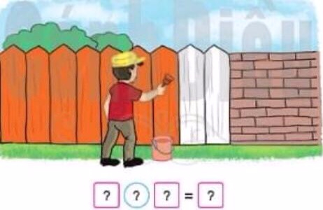
Bài 3: Nêu phép trừ thích hợp với tranh vẽ:
9
-
2
7

Slide 9

Ai nhanh anh đúng

Slide 10
10 – 4 = ?
6
7
A
B
8
C

Slide 11
5 là kết quả của phép tính?
A
10 - 5
10 - 4
B
10 - 6
C

Slide 12
9 – 7 = ?
10 - 5
10 -7
A
B
10 - 8
C

